Slide 1
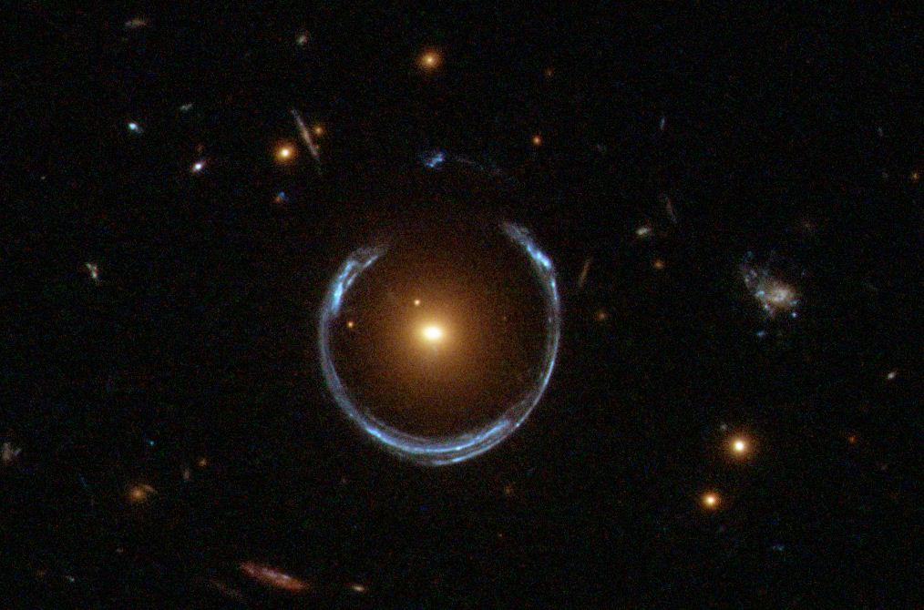
Gravitational Lens
Gravitational Lens

Slide 2
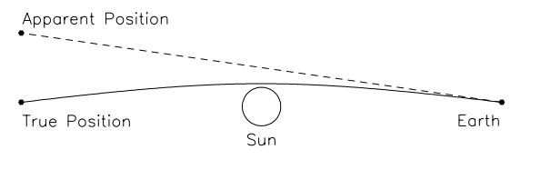

牛顿引力理论与广义相对论
利用牛顿引力可以计算出光线的偏折角为$Δθ=\frac{2GM}{c^{2}r}$，对于太阳来说， $Δθ$=$0$.85’’ (Henry Cavendish, 1784&Johann Georg von Soldner, 1804)
而广义相对论给出的结果是$Δθ=\frac{4GM}{c^{2}r}=$1.7’’(Einstein, 1915)
(Ramesh Narayan, 1995)

Slide 3
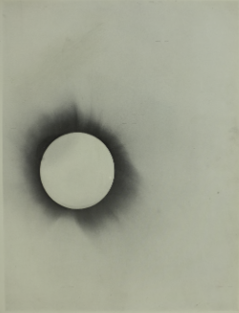
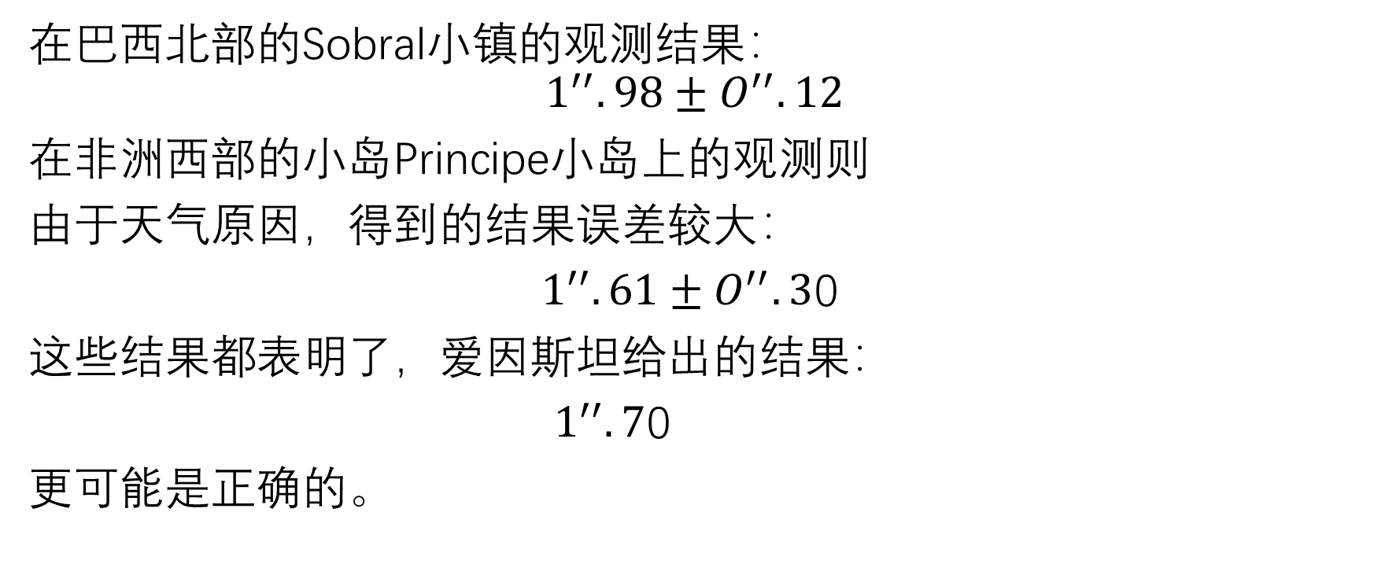
爱丁顿对光线偏折的观测
在巴西北部的Sobral小镇的观测结果：
$$1^{′′}.98±O^{′′}.12$$
在非洲西部的小岛Principe小岛上的观测则
由于天气原因，得到的结果误差较大：
${ 1}^{′′}.61±O^{′′}.3$0
这些结果都表明了，爱因斯坦给出的结果：
${ 1}^{′′}.7$0
更可能是正确的。
(Dyson, Eddington, & Davidson 1920)

Slide 4
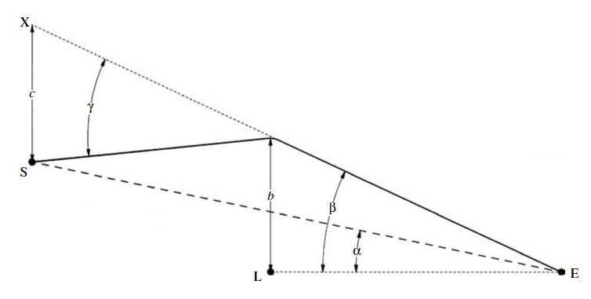
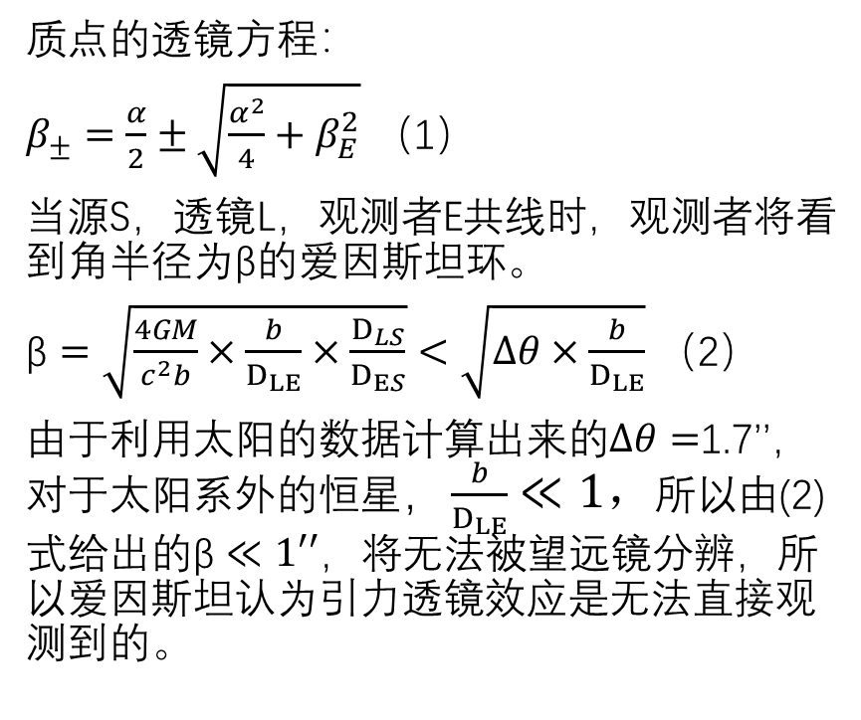
引力透镜
质点的透镜方程：
$β_{±}=\frac{α}{2}±\sqrt{\frac{α^{2}}{4}+β_{E}^{2}}$ （1）
当源S，透镜L，观测者E共线时，观测者将看到角半径为β的爱因斯坦环。
$\text{β}=\sqrt{\frac{4GM}{c^{2}b}×\frac{b}{D_{LE}}×\frac{D_{LS}}{D_{ES}}}<\sqrt{Δθ×\frac{b}{D_{LE}}}$ （2）
由于利用太阳的数据计算出来的$Δθ=$1.7’’，对于太阳系外的恒星，$\frac{b}{D_{LE}}≪1，$所以由(2)式给出的$\text{β}≪1′′，将$无法被望远镜分辨，所以爱因斯坦认为引力透镜效应是无法直接观测到的。
(“Cosmology”, Steven Weinberg)

Slide 5
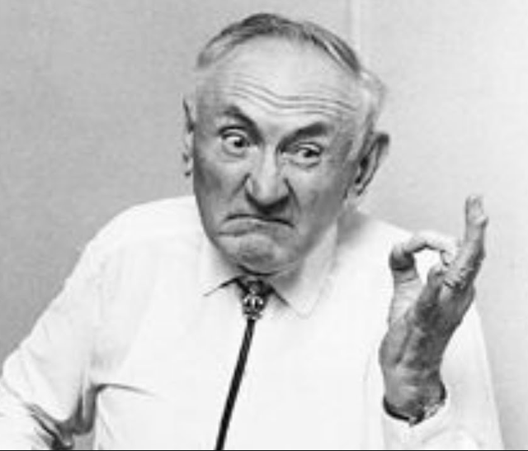
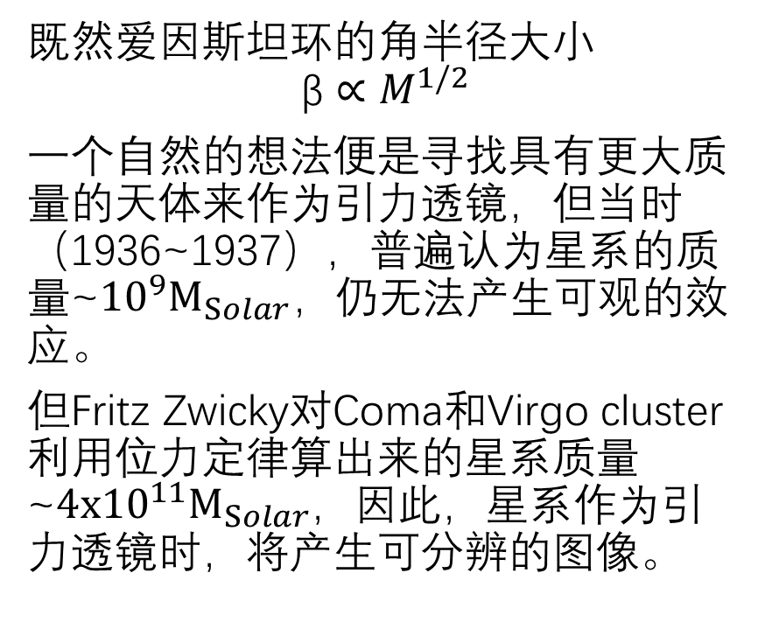
星系作为引力透镜
既然爱因斯坦环的角半径大小
$$\text{β}∝M^{1/2}$$
一个自然的想法便是寻找具有更大质量的天体来作为引力透镜，但当时（1936~1937），普遍认为星系的质量~${10}^{9}M_{Solar}，$仍无法产生可观的效应。
但Fritz Zwicky对Coma和Virgo cluster利用位力定律算出来的星系质量~${4x10}^{11}M_{Solar}$，因此，星系作为引力透镜时，将产生可分辨的图像。

Slide 6
第一次引力透镜事件的发现

